Slide 1

Sociální psychologie - Emoce
Jan Krása, Katedra psychologie, Pedagogická fakulta, MUNI

Slide 2
Role emocí v sociální komunikaci
Povinný text ve Studijních materiálech: o emocích z Hewstone, Stroebe (2006, 211-221), autorem textu je Klaus Scherer.
E = emoce

Slide 3
Co se dozvíte:
Jakou roli v komunikaci emocí hraje lidská tvář a oči.
Co jsou to základní emoce.
Jaká součást CNS je za prožitek emocí zodpovědná.
K čemu nám lidem emoce jsou.
Jak s projevem emocí dokážeme zacházet.
Něco o roli humoru v lidské komunikaci.

Slide 4
Cítí emoce i jiní tvorové?
Jaké pro to lze uvést důkazy?
Je člověk nejemotivnějším tvorem planety?
Jediný člověk umí plakat, ještěrky nebo šimpanzi nepláčou.
Než byl popsán sexuální život šimpanzů bonobo, byl člověk tvorem s nejbohatším sexuálním životem.

Slide 5
Tělo a komunikace
Celý povrch lidského těla můžeme chápat jako prostředek komunikace.
Tento povrch je pochopitelně předmětem socializace: např. mnoho kultur zakrývá pohlaví (nikoli prsa; avšak toto zakrývání je mnohdy dáno kontaktem s evropskými misionáři: srov. africké kmeny: Dinka, Nuer, Nuba, Mursi ad., jihoamerické Huaorani, Zoe, Xingu ad., indonéské Andamany, melanéský zvyk nosit jen penilní pouzdro, koteku ad.),
všechny kultury zdobí povrch těla různými technikami (šperky, malování, tetování, skarifikace, oděv, plastické operace, botox, rovnátka).
Význam těchto tělesných úprav a mutilací je komunikační a estetický.
Viz Prezentace: Rozvoj identity a Člověk, maska a zvíře.

Slide 6

Kmen Lani, sousedé Daniů,
Papua-Nová Guinea

Slide 7
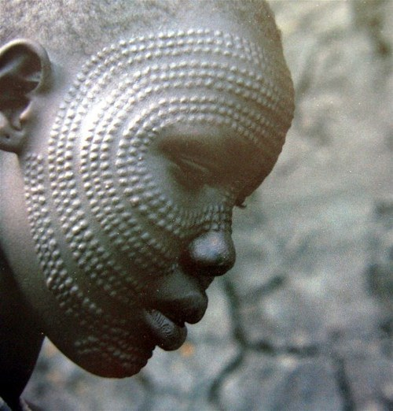
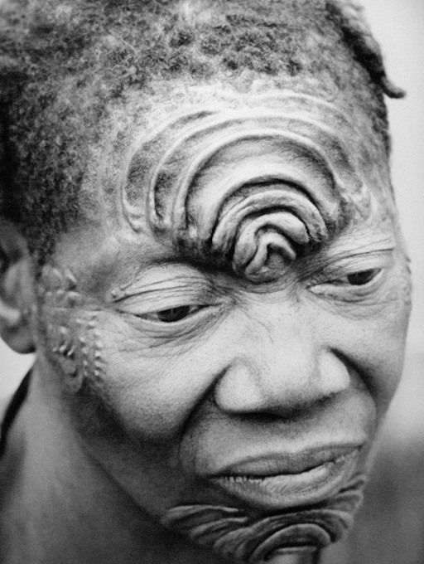
Skarifikace

Slide 8
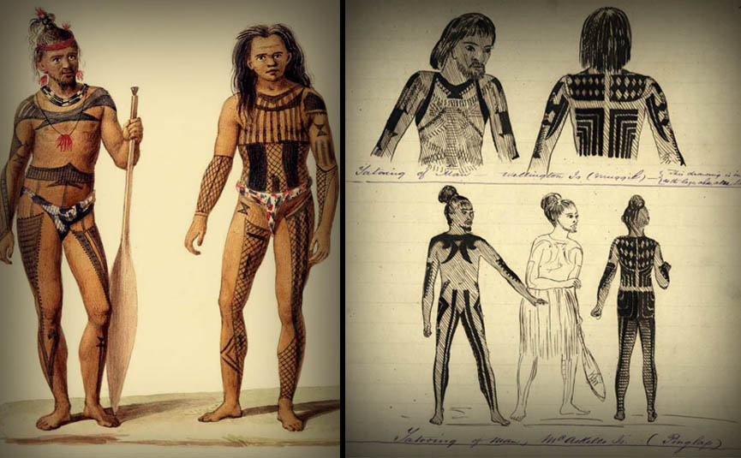
Tatuáž

Slide 9
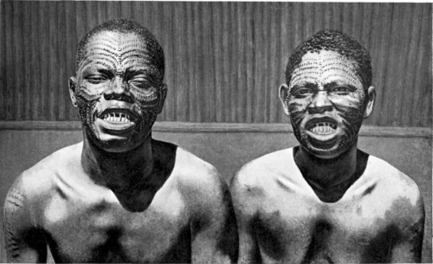
Jiné mutilace: broušení zubů

Slide 10
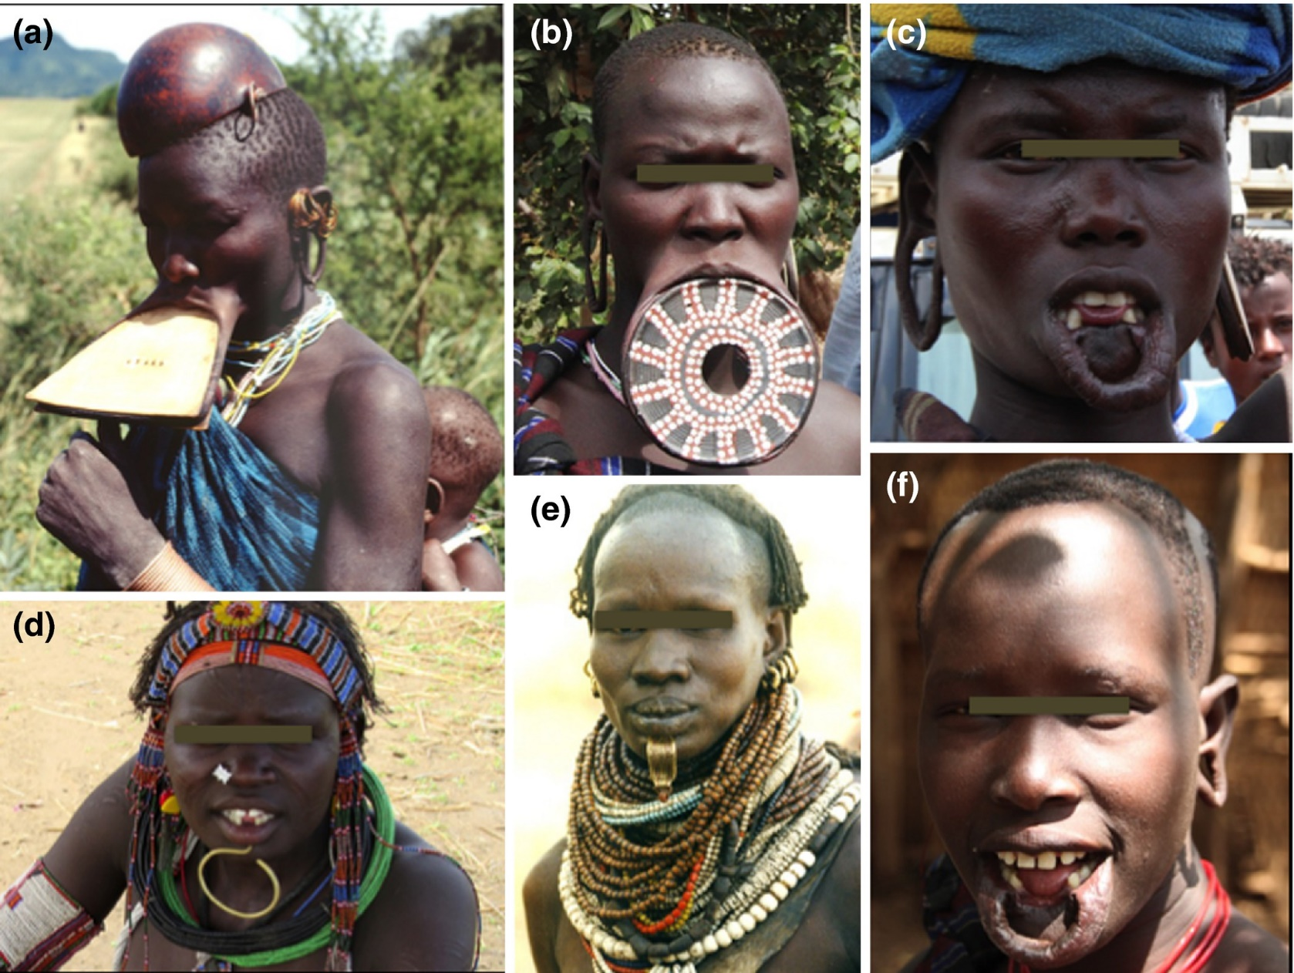
Mursiové , Afrika

Slide 11
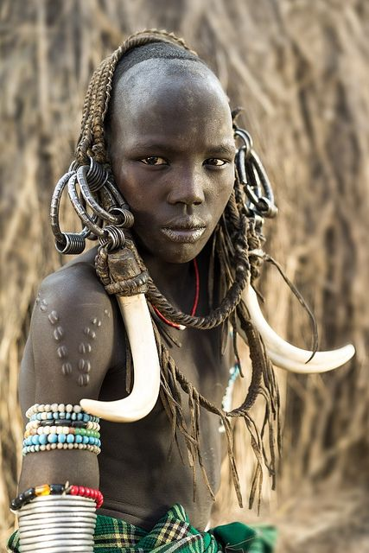
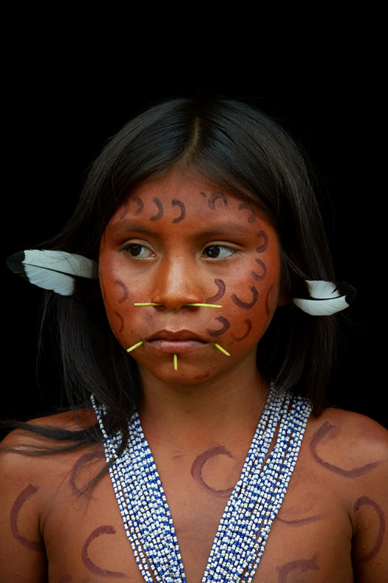
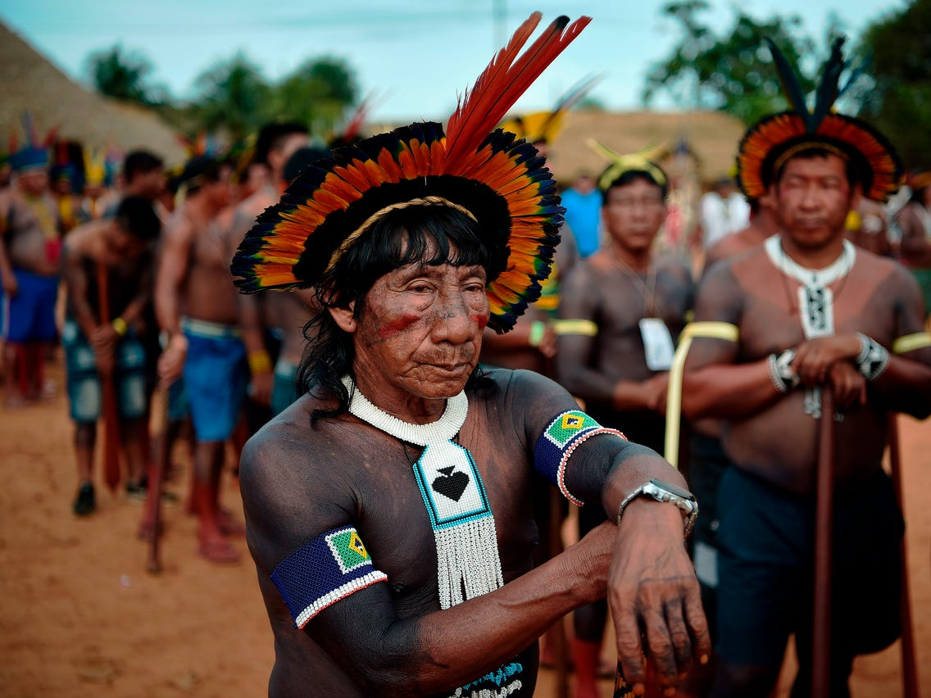
Xinguové
Mursiové

Slide 12
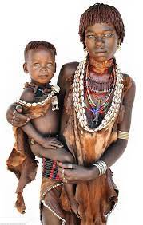
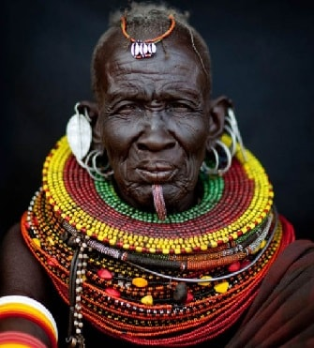
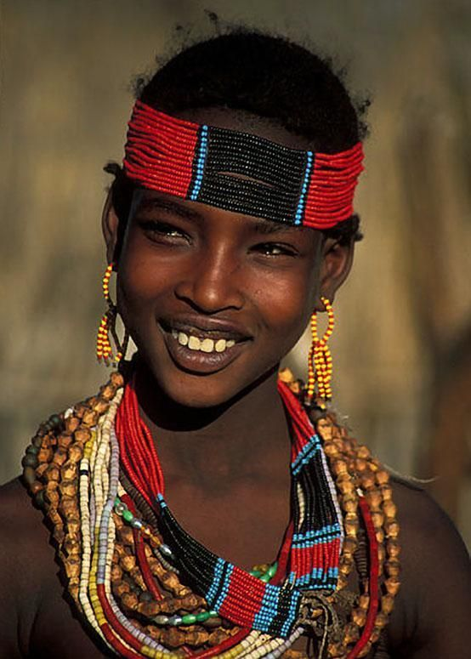
Masajové
Hamarové

Slide 13
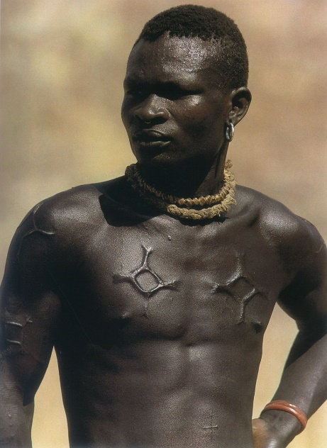
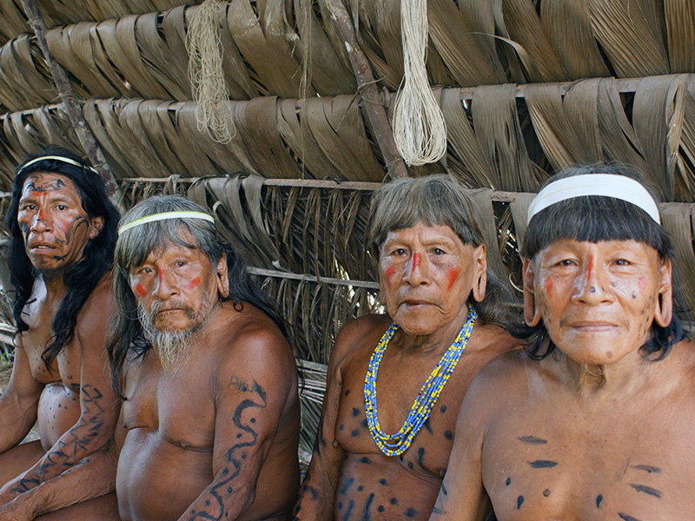

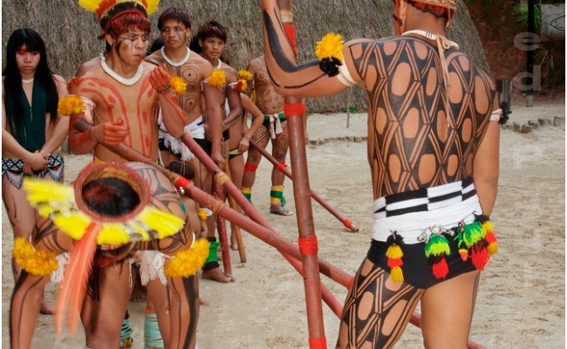
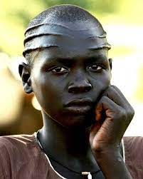
Srov. Sebastiao Salgado, 2018
Nuba
Huaorani
Nuer
Zoe
Xingu

Slide 14



Slide 15
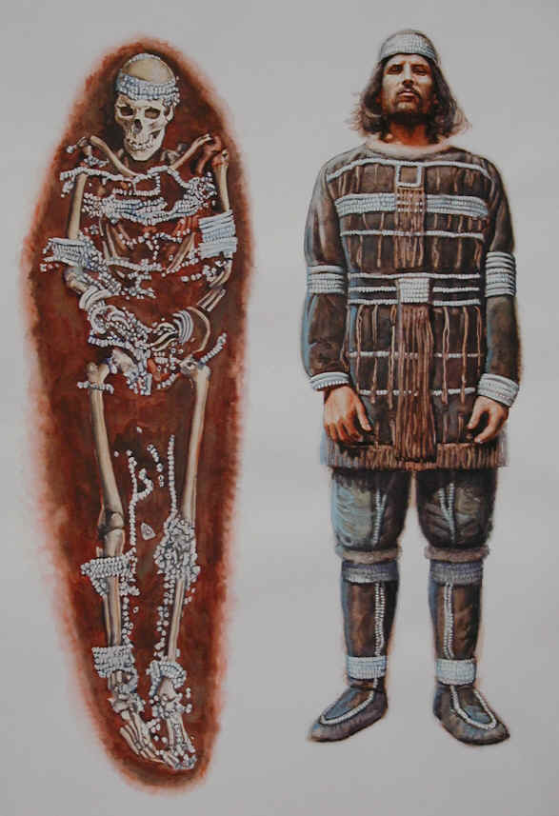
Paleolit, Sungir, pohřeb před 30 tisíci lety

Slide 16
Tvář a emoce
Nejvýznamnějším komunikačním prostorem lidského těla je lidská tvář.
I dříve než se začal člověk zdobit, komunikoval pomocí vrozených komunikačních systémů – např. mimicky.
Lidská tvář je totiž automaticky (viz níže) napojena jako výstup na náš emoční systém.
Lidská tvář je jakýmsi displejem, kterým zcela automaticky (často nevědomě a někdy i proti naší vůli) komunikujeme sociálně relevantní signály.
Mimika je jednak automatická (systém 1), jednak ji lze vědomě ovládat (systém 2) – máme na to vyvinuty patřičné schopnosti. Schopnost ovládat emoce i její projevy je nejen lidská schopnost (srov. dále termín display rules).

Slide 17
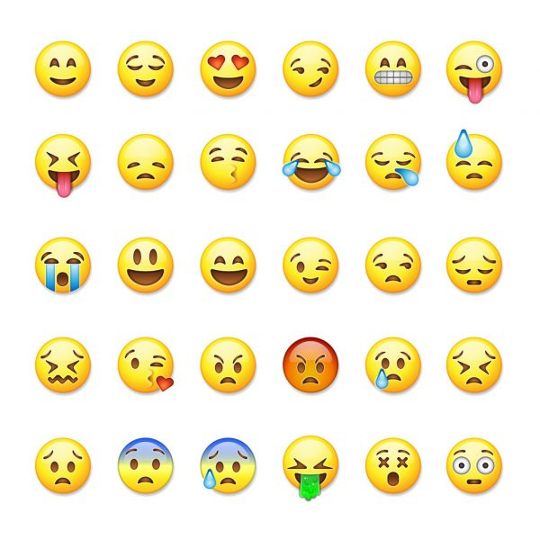
Lidská tvář a komunikace
Lidská tvář je přirozenou součástí mezilidské komunikace.
Díváme se do tváře.
Ve chvíli, kdy to technologie umožnila, vstoupila lidská tvář i do písemného projevu jako explicitní informace o emočním stavu komunikujícího hlavně v rychlé komunikaci.
☺ ☹ ;) :o :p

Slide 18
Lidská tvář
Místo tváře je v lidské kultuře centrální, protože tvář je nositelem lidské individuality: srov. foto tváře na průkazech totožnosti.
Místo tváře je centrální i v lidské biologii:
Dítě upřednostňuje lidské tváře spíš než jiné tvary či zamíchané tváře.

Slide 19
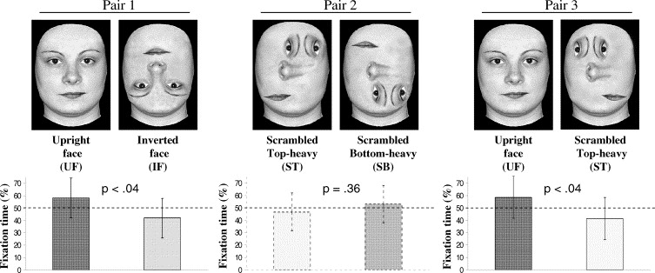
Vnímání tváře (Goren et al., 1975) novorozenci (9 min), pohybující se tváře

Slide 20
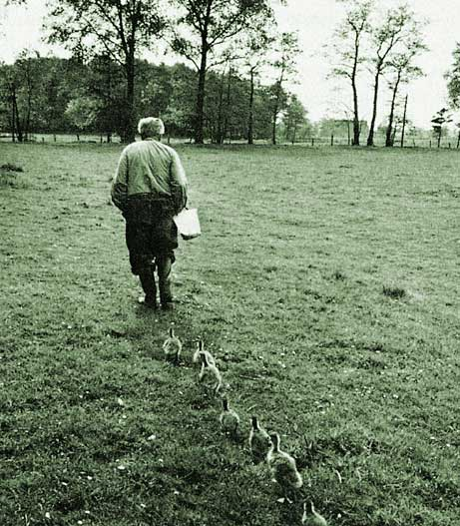
Tvář je vrozená.
Možná stejně jako u imprintingu např. u housat (srov. K. Lorenz).
Co s takovým vrozeným systémem udělá toto?:

Slide 21
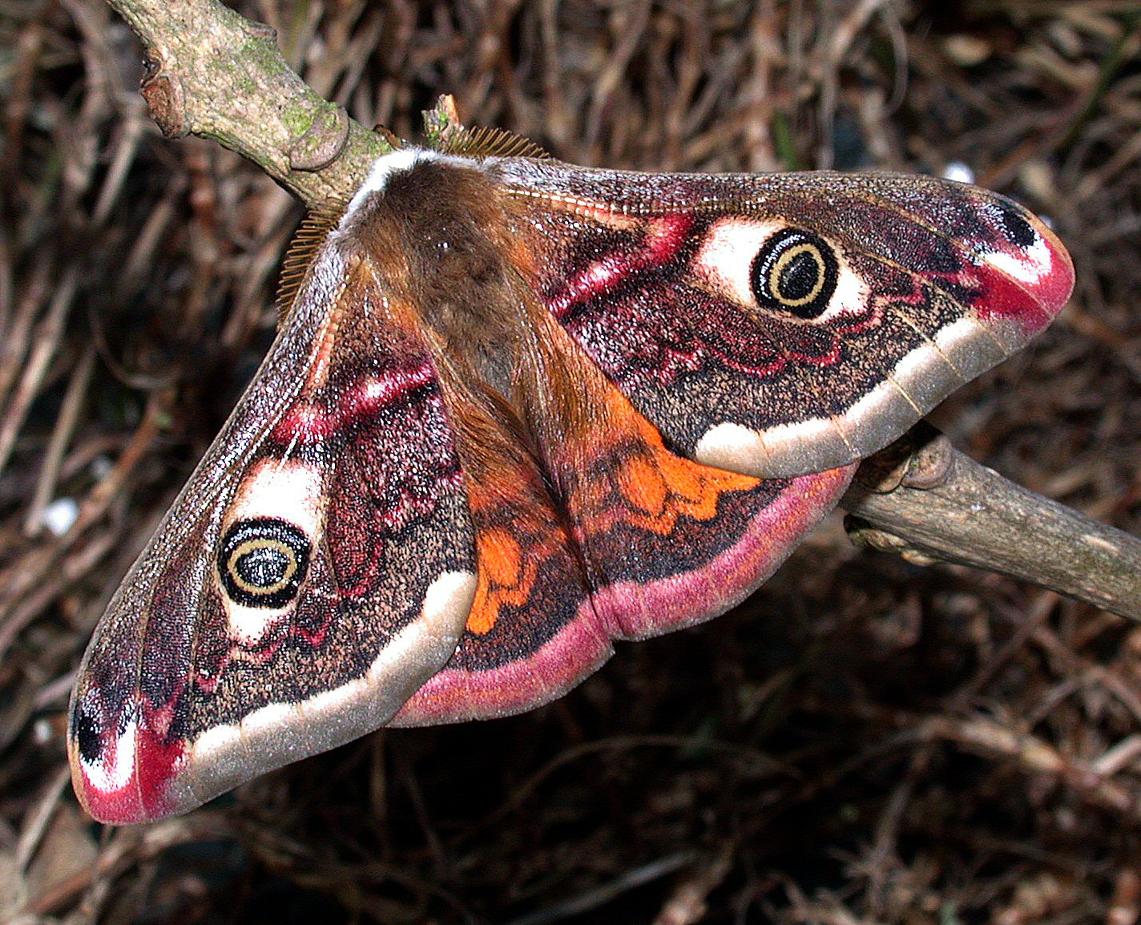

Slide 22
Novorozenec fixuje jako první oči.
Čím jsou lidské oči zvláštní?
Důvod tohoto designu?

Slide 23
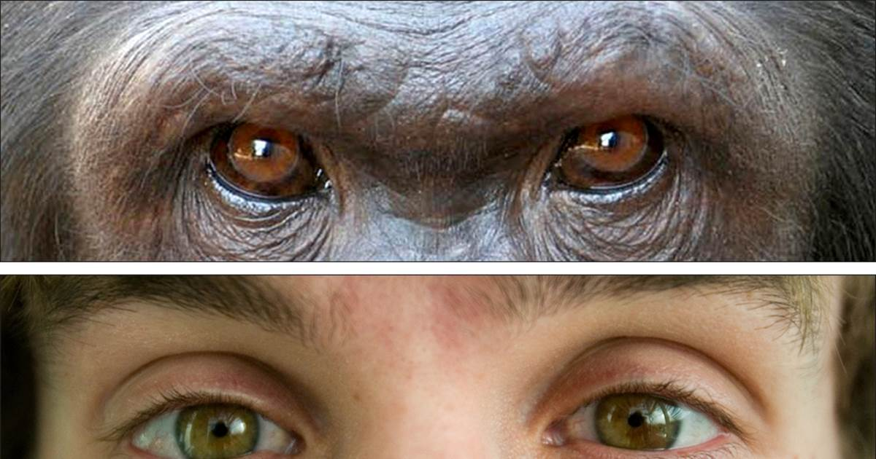

Slide 24
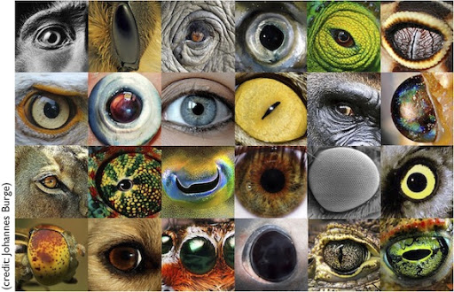

Slide 25
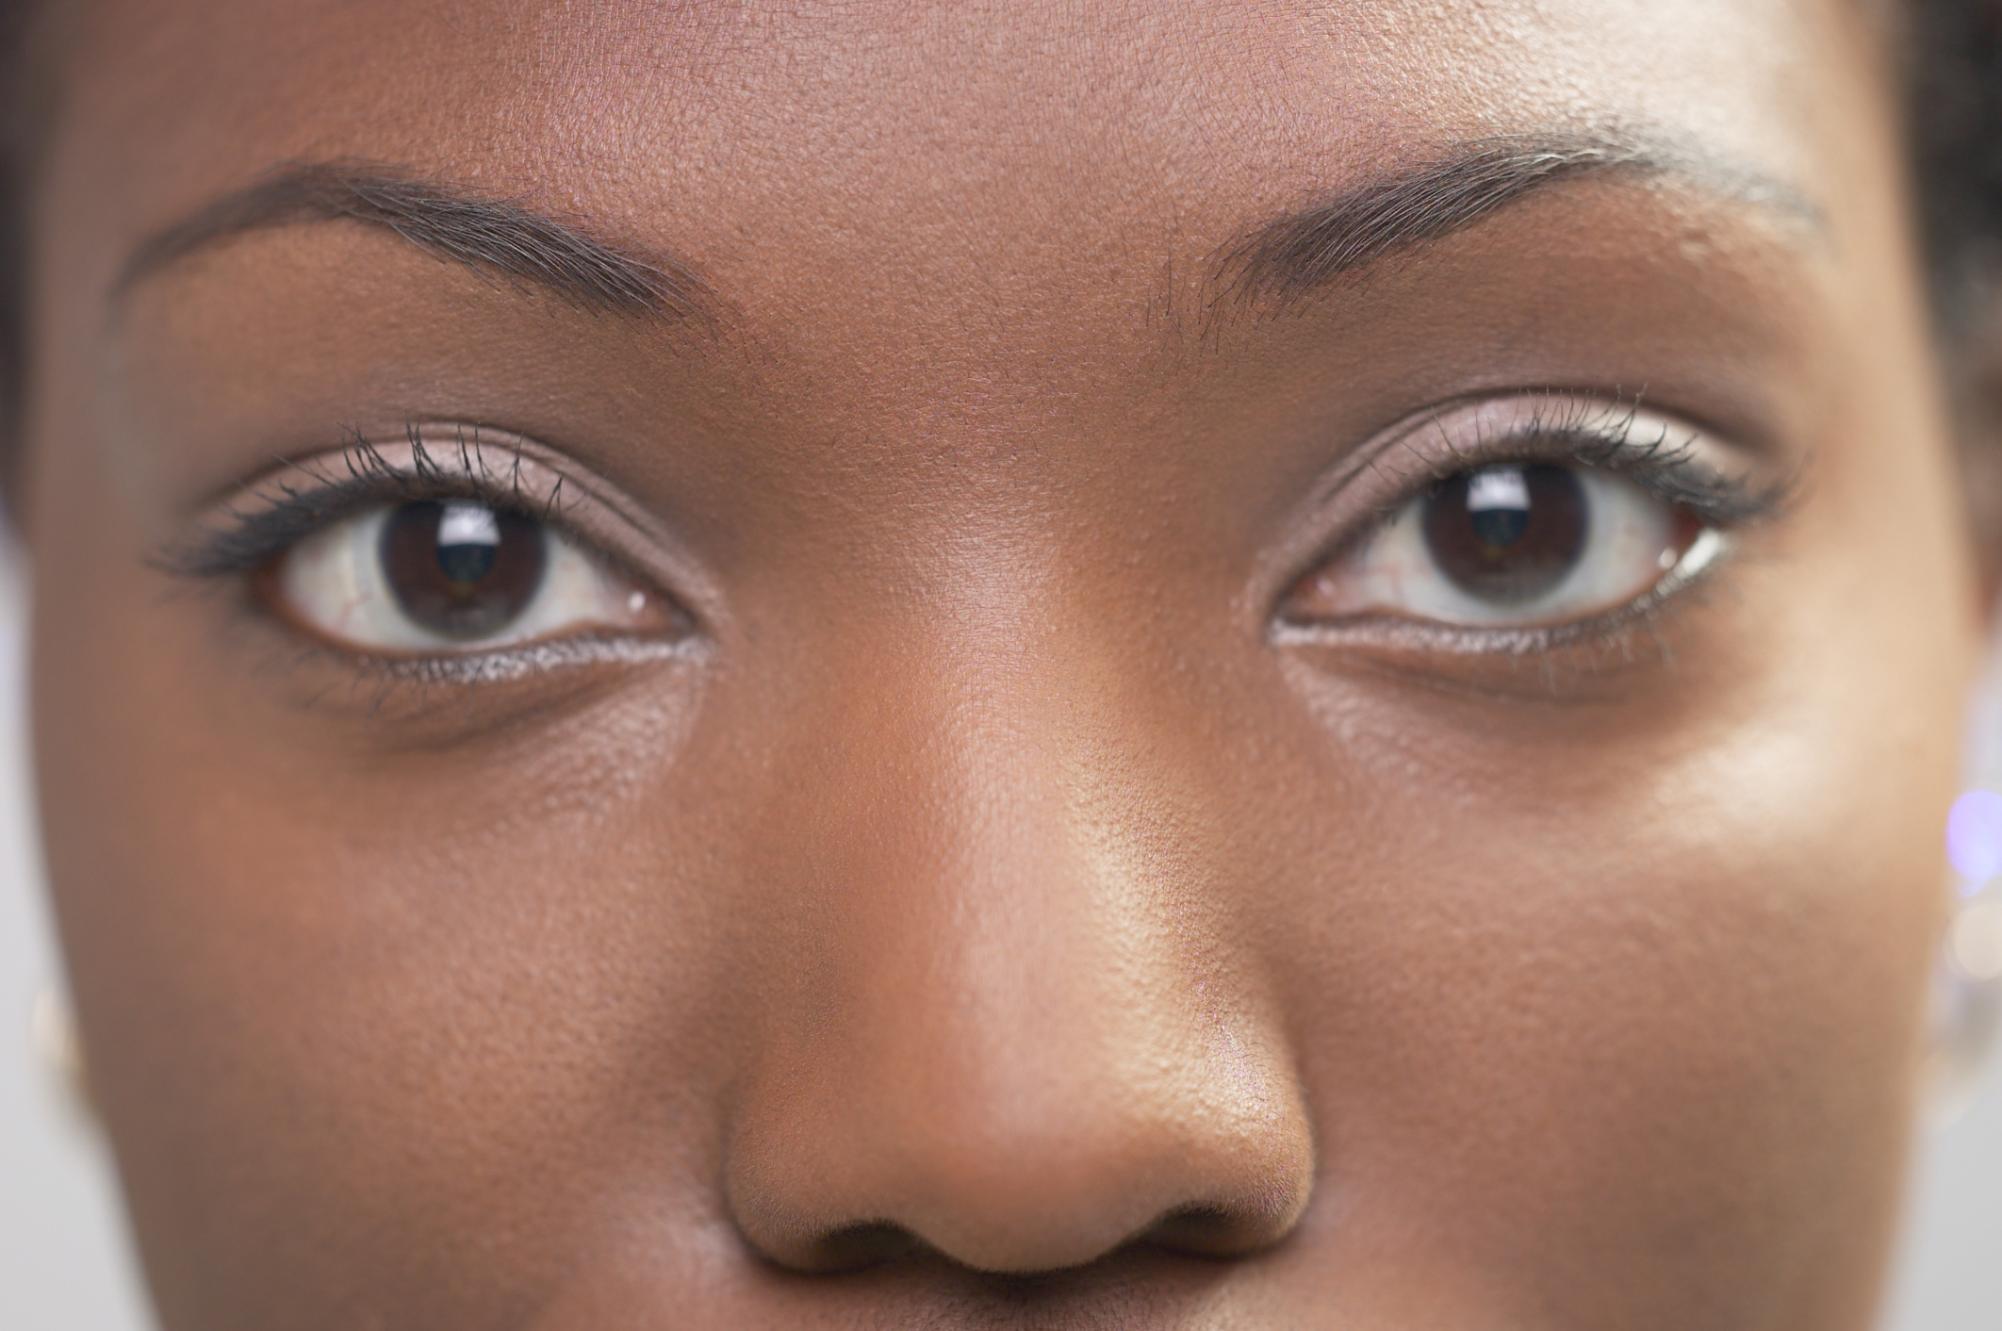

Slide 26
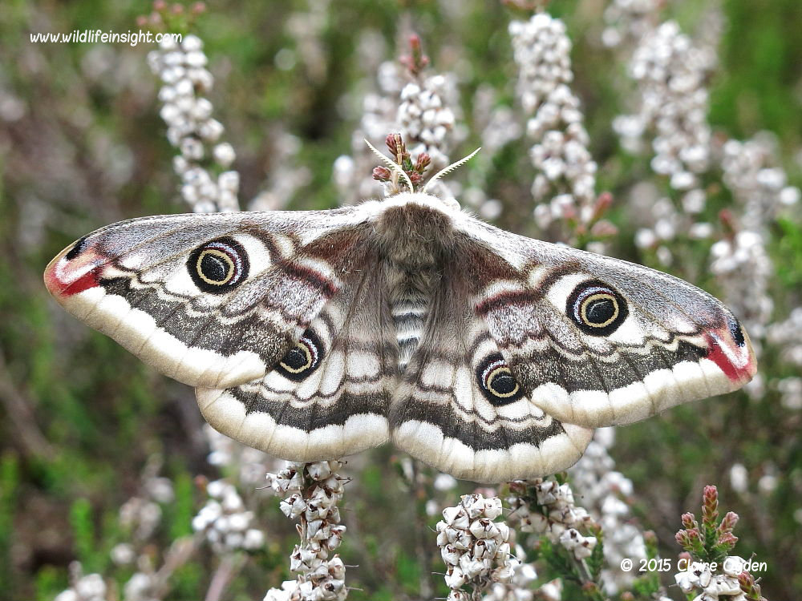

Slide 27
Rozlišujeme pohled člověka a pohled zvířete. Dítě jinak (vliv teorie mysli).
Dítě kreslí oči jako jedny z prvních částí těla. Lidé vyškrabávají na portrétech oči.
Pohybem očí a mimikou (vrozenou) začíná první aktivní komunikace dítěte s rodičem.

Slide 28
Oči (resp. vizika) hrají i později významnou roli v lidské komunikaci.
+ láska na první pohled + dívání se do očí
+ ? studu (malé děti)
+ ? známého pohledu (před rodičem se dítě nestydí)
+ snížený oční kontakt u osob s PAS
Do hlavy nikomu sice nevidíme, ale vidíme jim do tváře (a do očí).
Jen jeden další tvor prokazatelně sleduje pohled očí.

Slide 29
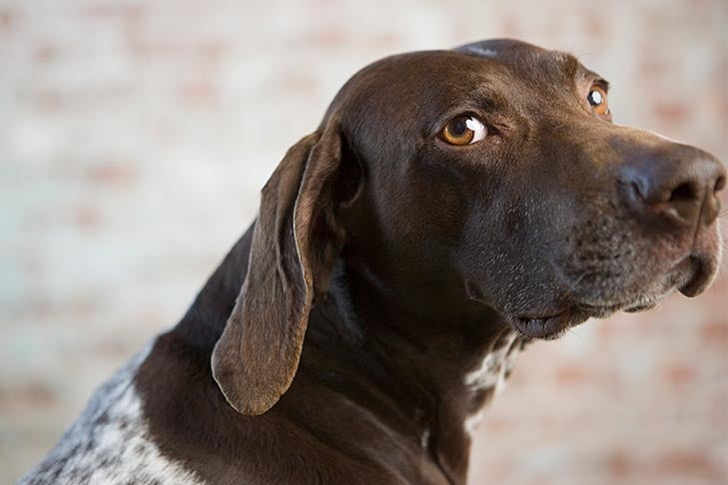
Jediný další savec, který také sleduje pohled očí je domácí pes. Nesleduje však pohled jiných psů, ale pouze lidí (Emery, 2000; Kaminsky, 2009; Frishen et al., 2007).

Slide 30
Oční kontakt u lidí a primátů
Udržovat oční kontakt mezi primáty není běžné. Je výzvou k souboji: buď ten druhý projeví submisi, nebo zaútočí.
Šimpanzi se na sebe dívají přátelsky, ale stejně se snaží vyhýbat upřenému zírání na druhé.
Pouze blízcí lidé si hledí do očí s láskou.

Slide 31
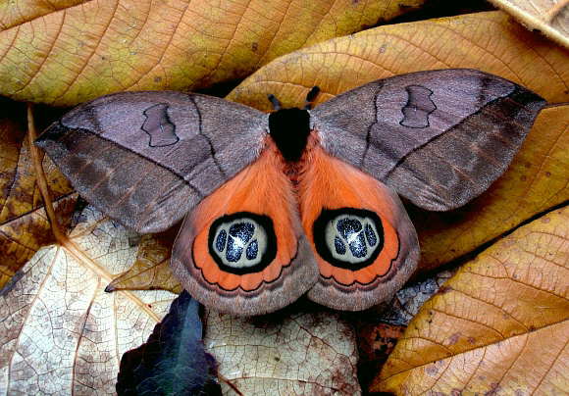
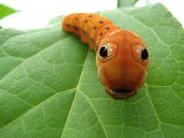
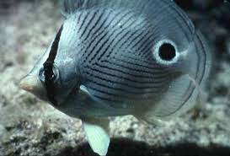
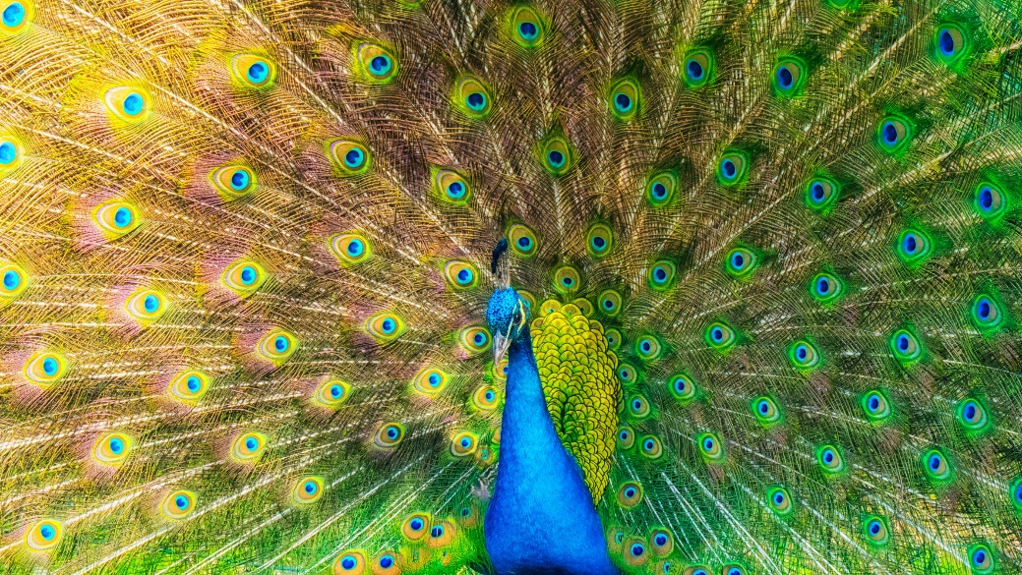
Oči v přírodě
(všichni se soustředí na oči, nejen novorozenci)

Slide 32
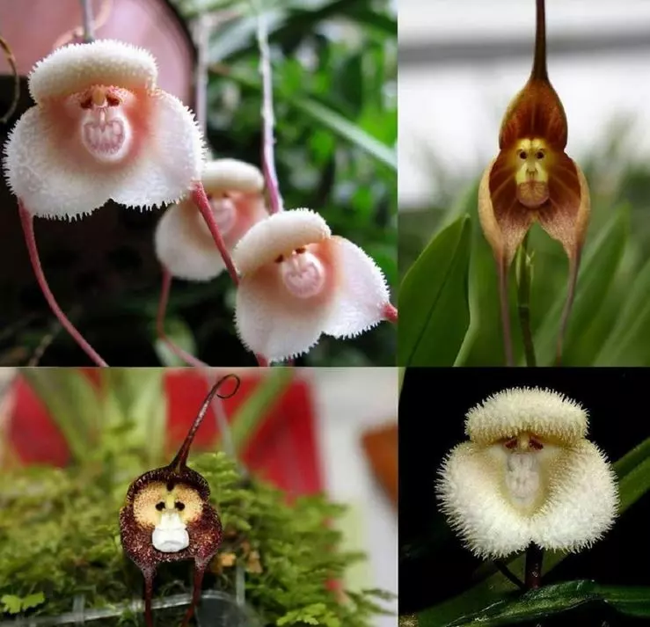
Dracula simia

Slide 33
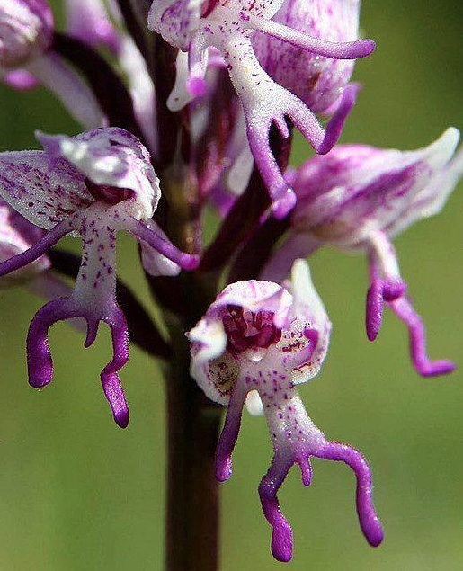
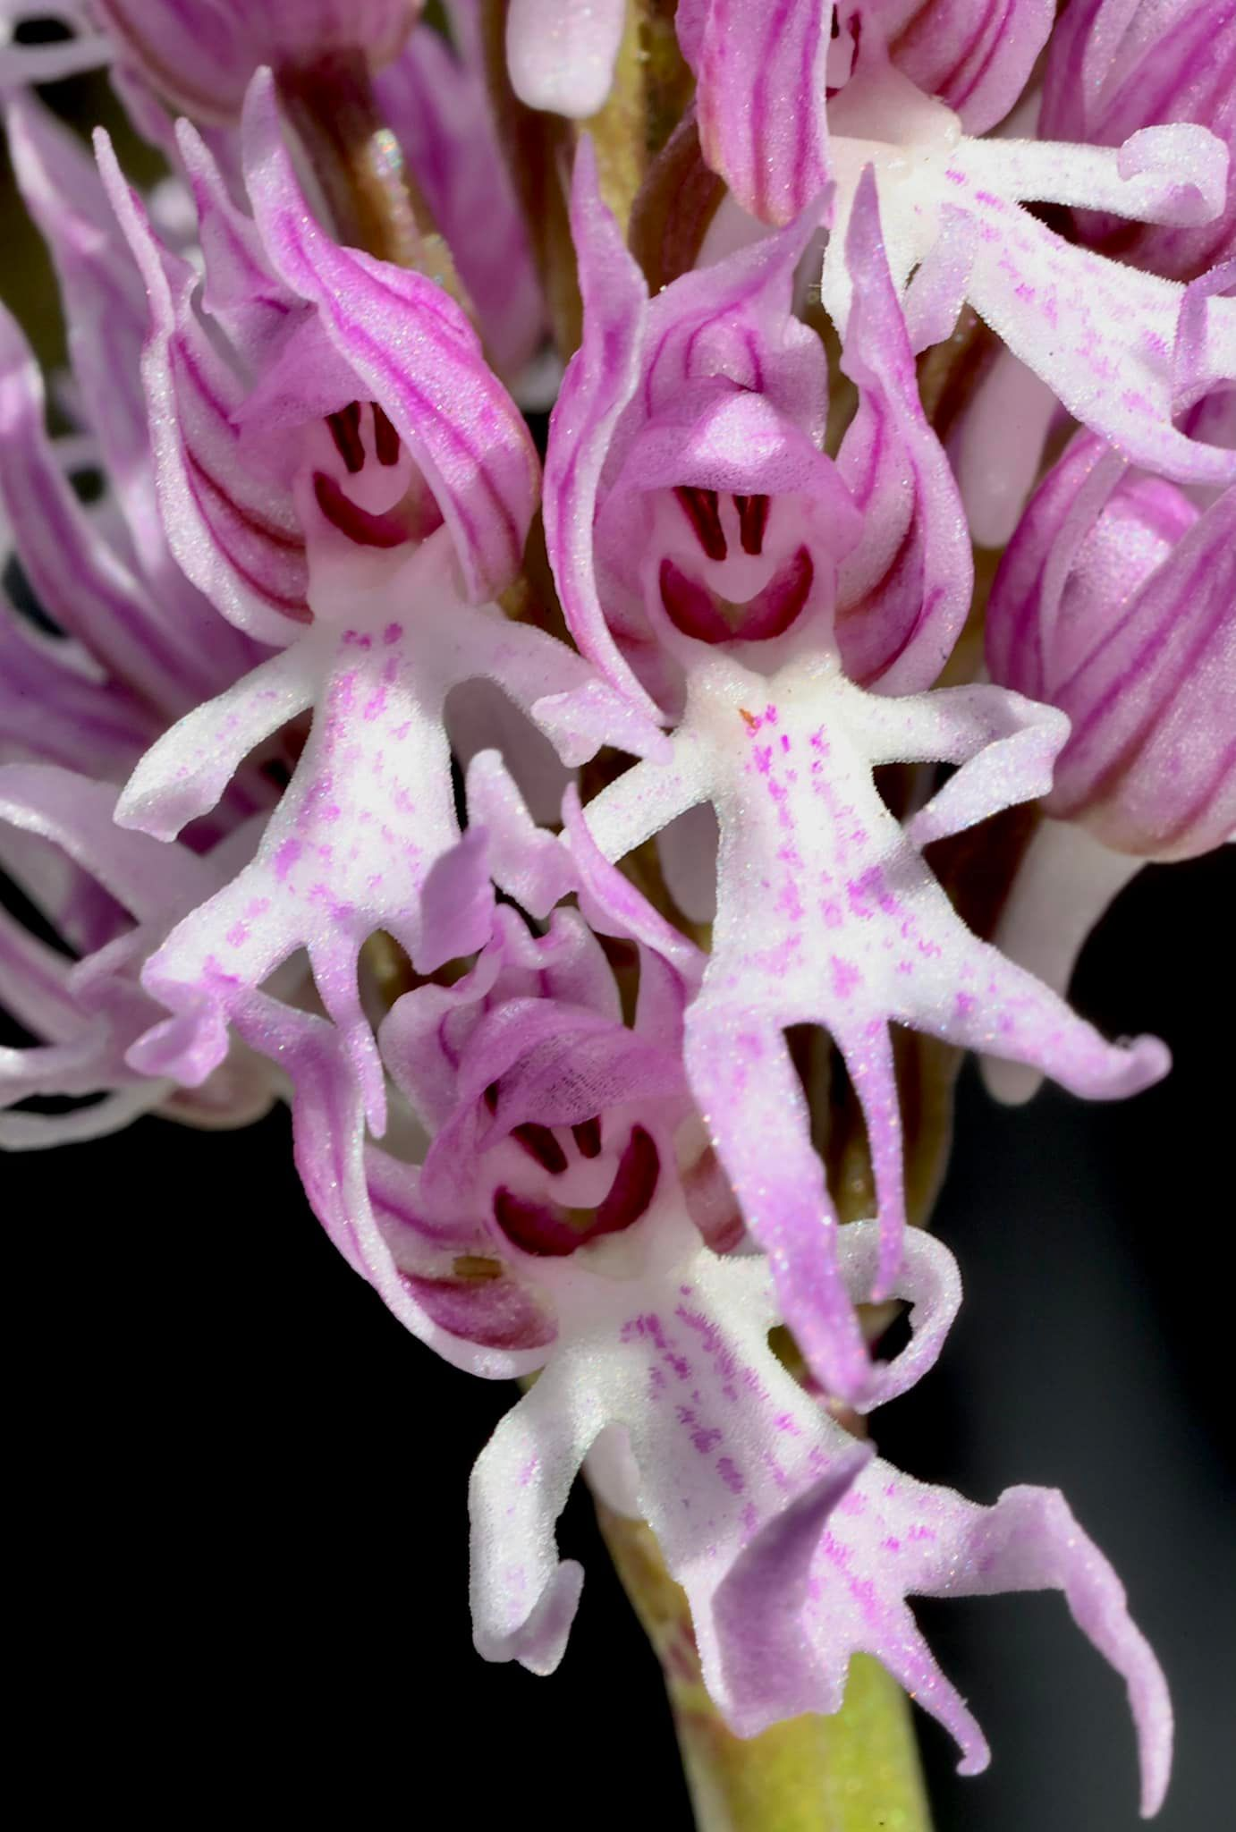
Vstavač italský - Orchis italica

Slide 34
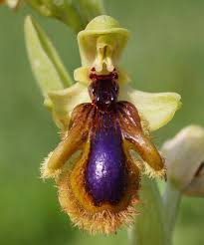
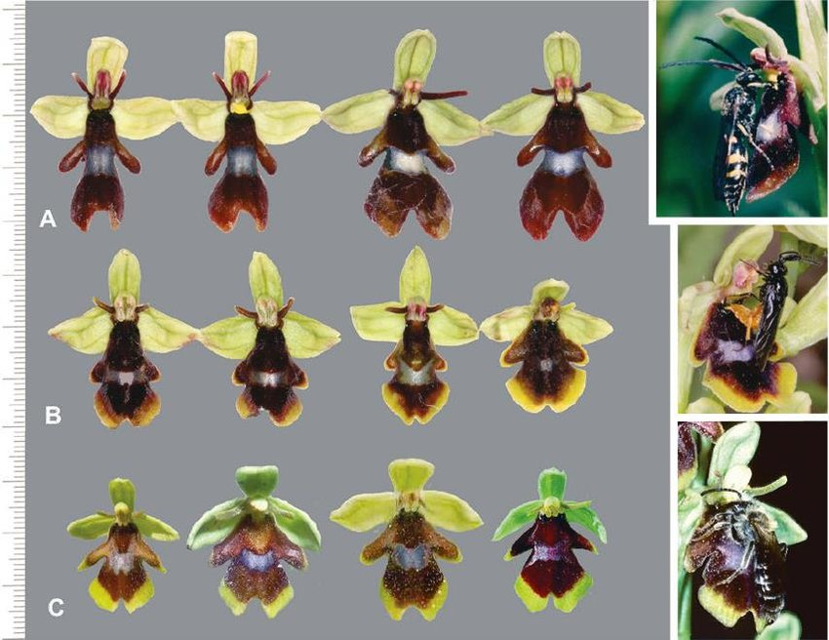
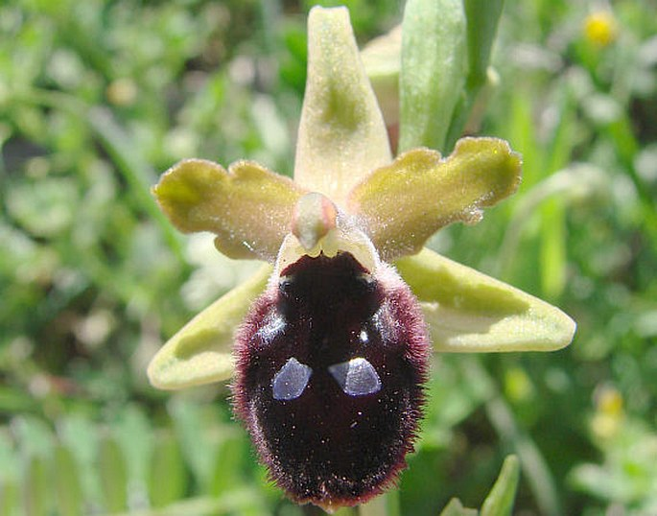
Tořič (Ophrys sp.)

Slide 35
Novorozenecký úsměv
Lidské děti mají tzv. novorozenecký úsměv (ve spánku i při bdění).
Novorozenecký úsměv byl zaznamenán také u šimpanzů (Mizuno et al., 2006) a později i u makaků (Ferrari, Paukner, Ruggiero, et al. 2009) a jiných opic. Avšak po pár dnech zaniká.
Úsměv tedy bude patrně adaptací velmi starou, rozvinutou však především u člověka. (Mitsuzawa, 2012)

Slide 36
Od 2.-3. měsíce je novorozenecký úsměv nahrazen tzv. sociálním úsměvem = dítě reaguje úsměvem, když najde něčí oči.
Je zajímavé, že základní (biologické, vrozené) naladění je, že nás přítomnost druhého potěší a rozesměje.
Tento globální úsměv se v průběhu vývoje diferencuje: na radost a smích.
Společný smích stmeluje smějící se (skrze endorfiny). Smějí se i jiní savci (potkani, šimpanzi ad.):
https://www.youtube.com/watch?v=hhlHx5ivGGk&ab_channel=BBC (bonobo v zajetí)
https://www.youtube.com/watch?v=ffnyOZGB-Tc&ab_channel=ApesLikeUs (šimpanz v divočině)

Slide 37
Shrnutí
Shrnutí: Máme tu lidskou tvář jako displej, který komunikuje emoční stavy jedince. Přičemž tyto emoční (vnitřní) stavy jedince jsou v sociální interakci nejdůležitějšími znaky.
Komunikování a odečítání emocí pomáhá kooperaci ve skupině a při tvorbě složitých sociálních systémů.
Pravděpodobně právě proto máme systém produkce i čtení emocí vysoce zautomatizovaný (jako většina sociálně žijících tvorů).
Jaké konkrétní emoce cítíme a jaké emoce komunikujeme?

Slide 38
Definice emocí (dle Poláčková Šolcová & Trnka, 2015)
Emoce jsou relativně krátké epizody vzájemně souvisejících koordinovaných změn v několika komponentách:
neurofyziologické aktivaci,
behaviorálním projevu,
subjektivním prožitku,
v tendenci k jednání a
kognitivních procesech.
A vznikají jako odpovědi na (převážně) vnější události, které mají pro jedince význam.

Slide 39
Emoce a city
Zatímco emoce mají jak prožitkový, tak i signální charakter,
city již signální charakter nemají (jsou to „jen“ prožitky).

Slide 40
Zajímavé je, jak se emoce hbitě šíří ve skupině lidí. To je pro emoce typické.
Už lidoopi regulují emoce druhých tak, že alfa samec uklidňuje (někdy velmi fyzicky) situace (nestrannost samců vyplývá z toho, že neví, které děti jsou jeho; Waal, 2024: příběh o nestrannosti samice bez dětí).
Mohou nastat 2 situace:
Častější: zrcadlení emoce. Typicky smutek či radost, smích, zívání, strach, úlek, vztek atd.
Druhá: evokace doplňku emoce adresáta: vztek–strach, láska–nenávist, strach–uklidňování atd.

Slide 41
DEFINICE
Emoce jsou metaforou pro rychlé, bezprostřední, organizované, ekologické a ekonomické zpracovávání informací, které nám pomáhá okamžitě se rozhodovat a jednat bez dlouhého racionálního zvažování (Tooby, Cosmides, 2008).

Slide 42
Definice emocí (dle Poláčková Šolcová & Trnka, 2015)
Emoce jsou celistvou odpovědí jedince na osobně relevantní a motivačně významné události (Frijda, 1986; Levenson, 1999), jsou přechodnou (rozuměj netrvalou a časově relativně ohraničenou) bio-psycho-sociální reakcí na události, které mají vliv na naši celkovou pohodu a které potenciálně vyžadují okamžité jednání. Emoce se vynořují jako odpověď na okamžité a souběžně probíhající zhodnocení aktuálních situací s ohledem na pozitivní nebo negativní implikace z hlediska zájmů či cílů člověka (e.g. Ortony, Clore, Collins, 1988; Smith, Ellsworth, 1985), mají relativně detekovatelný spouštěč, rychlý nástup a omezenou délku trvání. Emoce signalizují stav, na který je třeba odpovědět, nebo který dále nepotřebuje reakci (Frijda, 1988).

Slide 43
Výzkum základních emocí

Slide 44
Výzkum základních emocí
Silvan Tomkins (1962,1963) přišel s (nijak novým, srov. Darwina) názorem, že existuje omezený počet základních emocí (on tvrdil, že jich je 9).
DEF (Scherer, 2006, p.211-221) : Základní emoce je vrozený nervově-motorický program. Tento program určuje výraz tváře, moduluje hlas a vede ke změnám na fyziologické úrovni i v motorické činnosti.
Základní emoce by měly:
mít podobné mimické vzorce;
být proto rozpoznatelné ve všech kulturách;
mít ve všech jazycích svoje odlišné názvy.

Slide 45
Kolik a jaké emoce lze rozlišit?
Ve výčtu tzv. základních emocí se různí autoři mírně liší (ale nijak zásadně).
Záleží na tom, jakou metodiku daný autor zvolil a jakou úroveň projevu emocí si vezme jako základní (fyziologickou, behaviorální…).
V následujícím výkladu uvádím obecně velmi přijímaný (nikoli jediný) výčet základních emocí dle Ekmana a Izarda a cestu k tomuto výčtu.

Slide 46
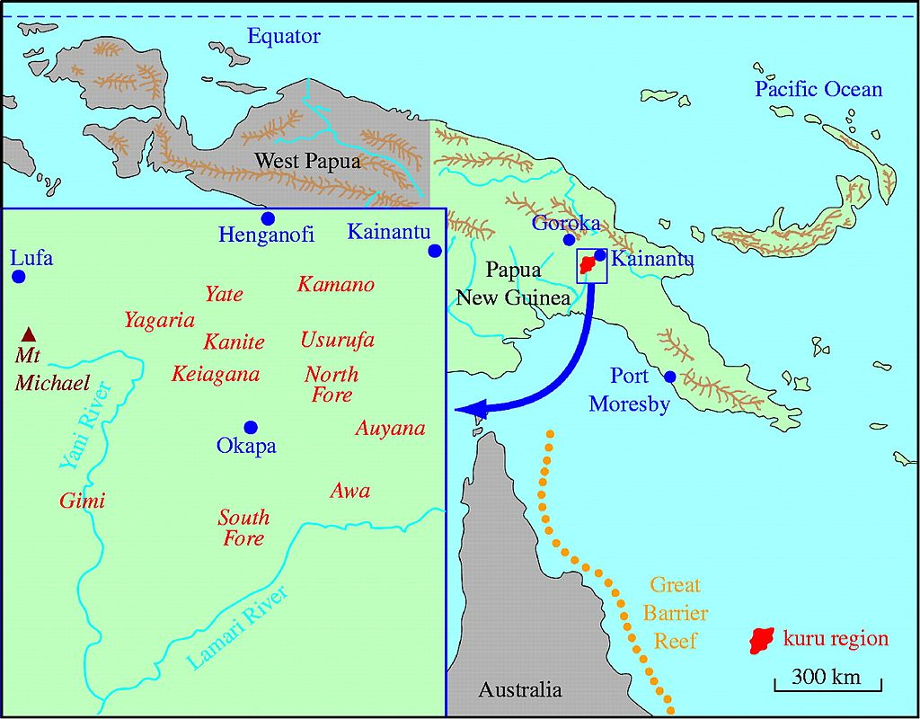
Výzkum základních emocí
Paul Ekman (1972) a Carrol Izard (1971) zkoumali a potvrdili předpoklad, že „základní emoce mají být rozpoznatelné ve všech kulturách“.
Zkoumali to na výrazech tváře. Necháme-li stranou častější záměnu strachu a překvapení dosáhla přesnost určení 80 % u dospělých a 90 % u dětí (Ekman & Friesen, 1971).
Ekman – Papua-Nová Guinea,
kmen Fore (1967).
Později potvrzeno i u kmene Dani.
Výzkum u deseti národů (Ekman et al., 1987).
Nemoc kuru - Gadjusek (Nobelova cena 1976) & Zigas – priony.
O kuru: https://www.youtube.com/watch?v=ZHOy6hiUcyA&ab_channel=TheRoyalInstitutionofAustralia

Slide 47
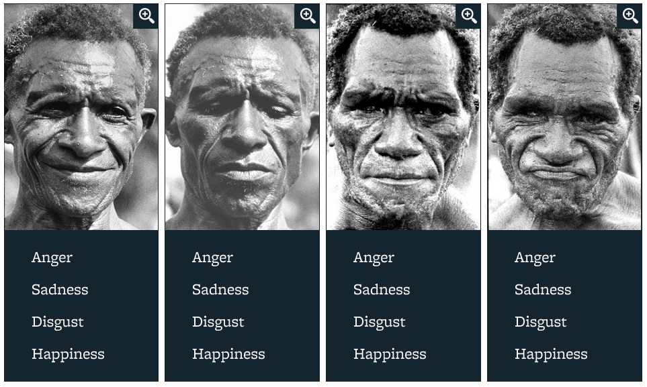
Ekman & Izard (1972)

Slide 48
Dle Ekmana a Izarda existuje šest základních emocí: hněv (=vztek), znechucení, strach, radost, smutek, překvapení.
Mimický projev těchto emocí je vrozený.
I nevidomí lidé, děti i dospělí, mají shodnou mimiku.
Zajímavý je smích a pláč jakožto eskalované emoce radosti a strachu–smutku.

Slide 49
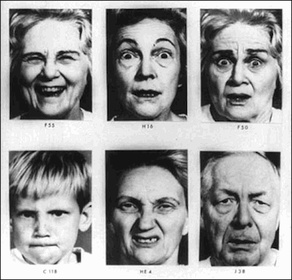

Slide 50
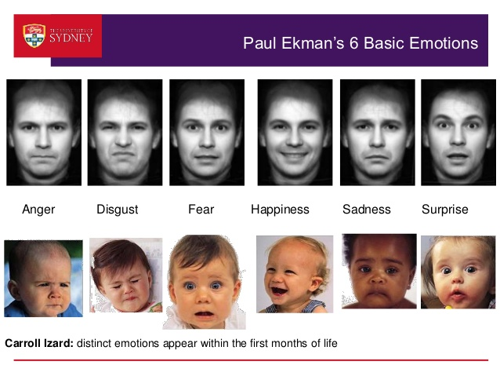
Ekman & Izard (1972) (1h)

Slide 51
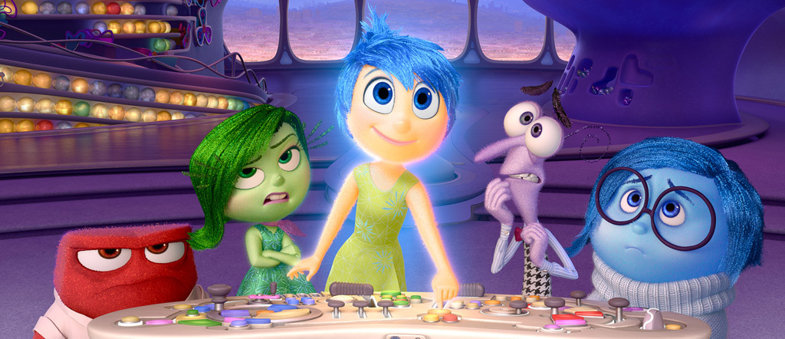
V hlavě (2015) – Inside out
Všimněte si mimických výrazů. Poznáte jednotlivé emoce?
https://www.youtube.com/watch?v=1TB2P0cToHQ

Slide 52
Výzkum rozpoznatelnosti a podobnosti zvukových (tj. paraverbálních) projevů emocí prováděl Klaus Scherer (Scherer et al., 1996). Výsledky byly velmi podobné.

Slide 53
Shrnutí:
Máme moduly systému 1, které automaticky reagují na emoce v tváři a hlase jiného člověka.
Rozdělit oblast emocí nám pomáhá i jazyk: slova (slova někde začínají a končí – oproti všemu ostatnímu).
Ekman a Izard popsali 6 základních emocí: radost, hněv (=vztek), znechucení, strach, smutek, překvapení.

Slide 54
ČB fotkám chybí dynamický kontext výrazů tváře a zvuk. Film by tento kontext uvedl (Foreové byli natočeni a tyto záznamy byly ukázány Američanům). Úspěšnost v rozpoznávání by jistě byla větší. Používáním videa by patrně celkový počet základních emocí mírně vzrostl (např. o bolest, lásku ad., srov. dále).

Slide 55
Paul Ekman: https://www.youtube.com/watch?v=pVp5pGSwZkg
Video: Máme všichni ty samé základní emoce? http://www.youtube.com/watch?v=jjDhyfxyJCg

Slide 56
Místo bolesti mezi lidskými emocemi
Snad i bolest by mohla být zmíněna mezi základním emocemi: je jistě biologické povahy, její signalizace má jistě důležitou sociální funkci a její signalizace je jistě automaticky napojena na výstupy (srov. situaci, kdy se otřesně zraníme).
Nelehce ji lze odlišit od ostatních emocí v mimice. Lehčeji ji lze odlišit ve zvukovém projevu (má velmi typický projev).

Slide 57
Kulturou podmíněné emoce/city
Později v ontogenezi se (částečně jako dopad socializace) objevují tyto emoce-city: láska, stud a vina. Nemají tak vyhraněný mimický výraz, jako základní emoce. My je sice cítíme, ale tolik je neinzerujeme (resp. ne tak rozpoznatelně, ale srov. stud).

Slide 58
Místo lásky mezi lidskými emocemi a city
Láska (když cítíme vazbu k druhému): objevuje se od šesti až osmi měsíců (srov. attachment).
Vazba čili vztah s druhým blízkým člověkem (či zvířetem!) se děje skrze lásku.
Inzerování lásky=attachmentu má v lidské společnosti zásadní význam.
Je inzerována behaviorálně (ne tolik mimicky – ale: zamilované oči).
Láska (resp. život v páru) nás výrazně proměňuje. Srov. socializační vliv ženy na muže v Eposu o Gilgamešovi (2. tabulka): příběh o zkrocení=socializaci divokého muže Enkidua.

Slide 59
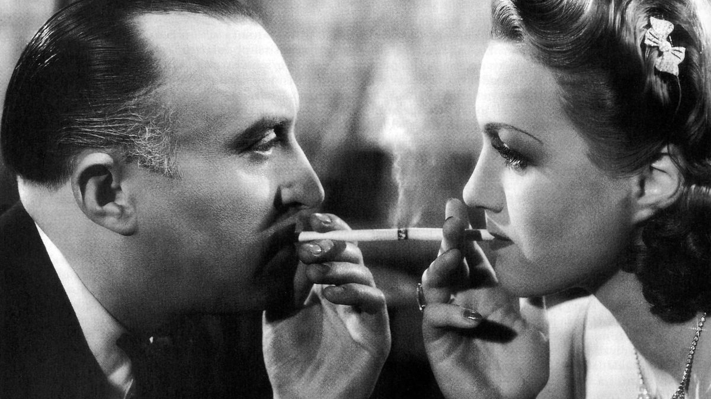

Slide 60
Kulturou podmíněné emoce/city
Stud (když cítíme poškození vlastní osoby): objevuje se do prvního roku; charakteristické barevné změny tváře a krku; případ trémy.
Vina (když jsme se dopustili poškození jiné osoby nebo překročili tabu): objevuje se později; vyžaduje pochopení existence určitých (kulturně definovaných hodnot) a pravidel (řec. nómos).
Jsou to také univerzální emoce-city, protože je cítí všichni lidé na této planetě (culture-general). Studenti z 37 zemí uvedli tyto shodné emoce: radost, strach, hněv, smutek, znechucení, stud a vinu (Scherer, 1997).

Slide 61
Kulturou podmíněné emoce/city
Stud a vina jsou tradičními a velmi účinnými nástroji socializace (viz prezentace Socializace). Superego (rodiče) drží ego dítěte v kleštích (vedle lásky) právě díky pocitům studu a viny (Freud, 1971, 1991)!
Schopnost cítit vinu = kulpabilita (Diel, 1987).
Srov. ne/kulpabilita hříšníků a naše reakce na ni.
Je zajímavé, že takto „kulturní“ city, jako jsou stud a vina, mají tak automatický průběh – jako by byly biologické povahy.

Slide 62
Další kulturní emoce/city
Hrdost, pýcha, soustředění?, žárlivost …
Přítomnost těchto citů můžeme u druhých dobře rozpoznat, ale ne tolik z mimiky, ale z celkového kontextu (tyto city v sobě zahrnují i mimické vzory základních emocí).

Slide 63
Je zajímavé, že závist je biologické povahy, protože s věkem její projev u lidí klesá (čili lze v tom vidět dopad socializace).
Živočichové jsou často velice závistiví a sobečtí: srov. vymezování si teritoria, přisvojování si kořisti, zabíjení.
Malé děti také, když vidí nějakou věc, tak říkají: „To je moje.“

Slide 64
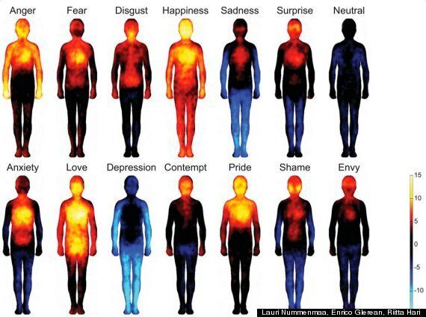
Kde cítí lidé jednotlivé emoce?
(Nummenmaa, Glerean, Hari & Hietanen, 2014)

Slide 65
Složené emoce
Můžeme cítit různé základní emoce zaráz?
Dvojice?
Trojice?

Slide 66
Původ mimických výrazů?
Už Darwin (1872; Výraz emocí u člověka a u zvířat) spekuluje o původně vnějších „účelových zvycích”, které byly v průběhu evoluce zvnitřněny.
Srov. výraz pro znechucení a jeho evoluce – přenost znechucení do abstraktní roviny.
Ale smích, resp. zuby. (Lieberman, 2016, s. 68, 104)

Slide 67
Emoce a nervový systém(2h)
Opakování: Kolik základních emocí definoval P. Ekman?
Jaké to byly?
Shrnutí: nyní víme, jaké emoce jsou (dle Ekmana a Izarda) základní a které jsou odvozené.
? Jaká součást nervového systému je za emoce zodpovědná?
A co nám to může říci o samotných emocích?

Slide 68
Cítí emoce i ostatní tvorové?
Emoce jsou spojovány s funkcí tzv. limbického systému, kterým kromě savců disponují také ptáci. Vzhledem k fylogenetickému původu ptáků v plazí skupině (Diapsida, Dinosauria), u které je také doložena péče o mladé (samice krokodýlů se starají o mladé), lze uvažovat o přítomnosti nějakého emočního systému také u plazů. Srov. chameleóna: chameleón evidentně inzeruje svoje emoce ve změnách barvy svého těla. https://www.youtube.com/watch?v=Kp9W-_W8rCM&ab_channel=DeepLook
Chobotnice také. Jiní bezobratlí rozpoznatelně jen vztek=útok a lásku=vábení.
https://www.youtube.com/watch?v=oSyEZAm8nb8&ab_channel=NatGeoWILD
https://www.youtube.com/watch?v=KT1-JQTiZGc&ab_channel=BBCEarth (chobotnice, sépie)

Slide 69
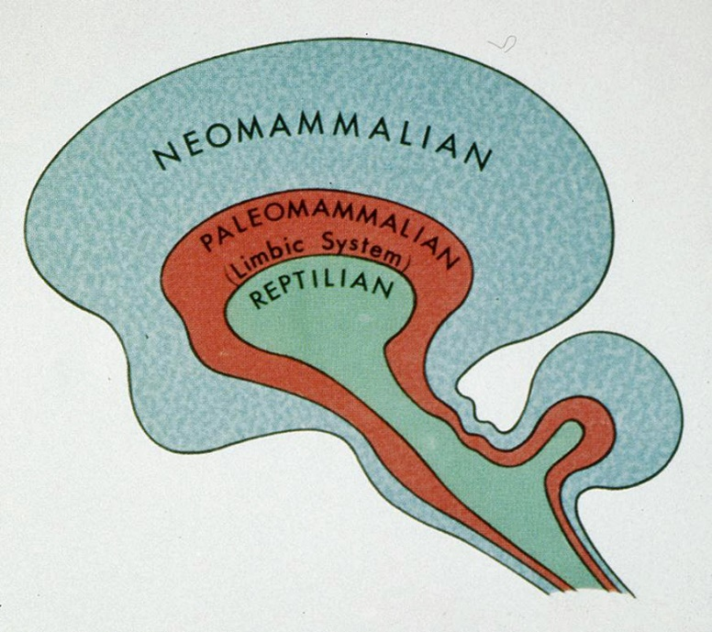
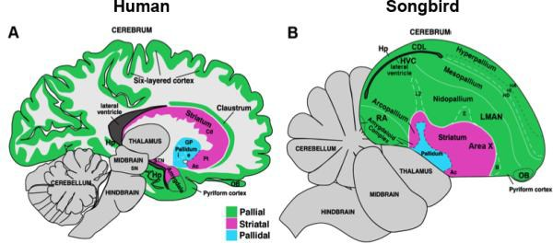
Limbický systém
Model trojího mozku (MacLean, 1960), model je sice překonaný, ale ilustrativní:
Plazí mozek (mozkový kmen)
Paleosavčí limbický systém vznikl v Křídě (v čase dinosaurů, 145-65 Ga)
Neosavčí mozek – neokortex.

Slide 70
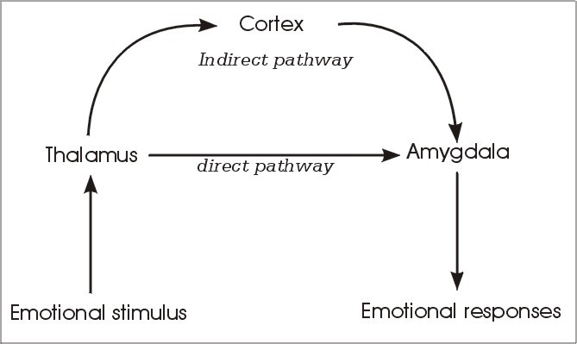
Limbický systém
Zcela zásadní je, že celá řada automaticky fungujících kognitivních modulů (rozpoznávání tváří, halo efekt, stereotypizace, labeling atd.) je přímo spojena s emočním systémem (viz prezentace Budování dojmu o druhých).

Slide 71
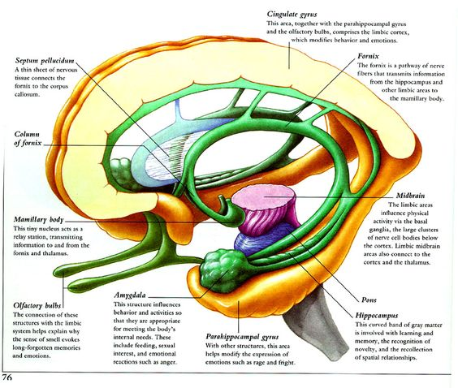

Slide 72
Limbický systém
LS paralelně s prožitkem emoce ovlivňuje endokrinní systém a vegetativní nervový systém.
LS je bohatě spojen s ncl. accumbens (které je zapojeno do systému pozitivní odměny). Srov. známý experiment s voperováním elektrického dráždidla do ncl. accumbens krysám (Olds & Milner, 1954).
LS zahrnuje i bazální ganglia, které řídí záměrné pohyby.
LS značně propojen s prefrontální kůrou (srov. prefrontální lobotomie), s orbitofrontální kůrou.
LS je spojen s čichovými kyji (olfactory bulbs) – srov. vztah čichu, dlouhodobé paměti a emocí.

Slide 73
Limbický systém kontroluje:
Afekty a emoce, prostorovou paměť, pracovní paměť, část senzorických procesů, vnímání času, pozornost, instinkty, autonomní vegetativní systém a částečně i motorickou činnost. Částečně (amygdala a hippokampus) souvisí i s teorií mysli (srov. prezentace Teorie mysli).
Navíc: Oboustranné odebrání hippocampů (což je součást LS), vedlo k tomu, že informace z deklarativní (tj. sémantické a episodické) paměti nikdy nedosáhly do dlouhodobé paměti: jedinec tak žil v bublině, která měla několik minut (srov. film Memento). Přesto jeho emocionalita (spolu s motorickou dlouhodobou pamětí) narušena nebyla (srov. pacient Henry Molaison v r. 1953; Milnerová, 1957).

Slide 74
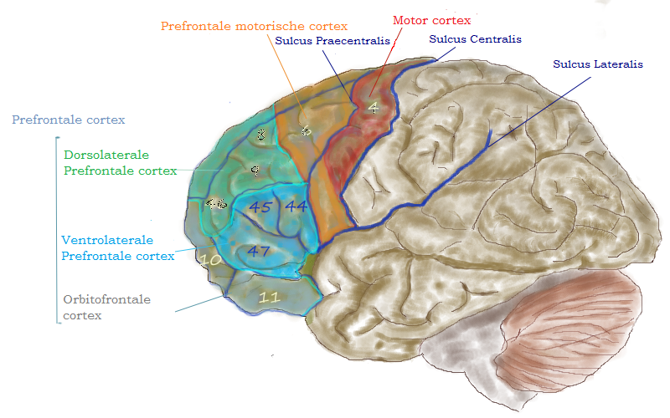

Slide 75
Orbitofrontální kůra (Rolls, 2017)
Orbitofrontální kůra (OFK) se vyvinula především u primátů, nikoli u ostatních savců, a v podstatě zastínila funkci amygdaly (což je součást limbického systému) v řízení emocí.
OFK zahrnuje i hodnotový/odměňovací systém.
Emoce nás informují o hodnotách objektů ve světě i v naší mysli.

Slide 76
Paul Ekman: https://www.youtube.com/watch?v=pVp5pGSwZkg

Slide 77
Tři funkce emocí
Shrnutí: Nyní víme jaké emoce cítíme a jaká část nervového systému je za produkci emocí zodpovědná.
K čemu nám však emoce jsou?
V lidském životě mají emoce přinejmenším tři funkce:
1. informační funkci (biologická podstata): city, pocity, prožitky.
2. komunikační funkci (sociální podstata): chování.
3. motivační funkci (biologická i sociální podstata): hodnoty, cíle.

Slide 78
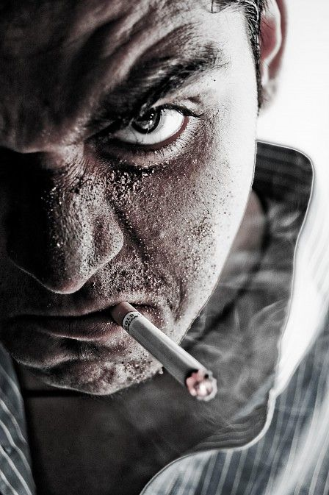
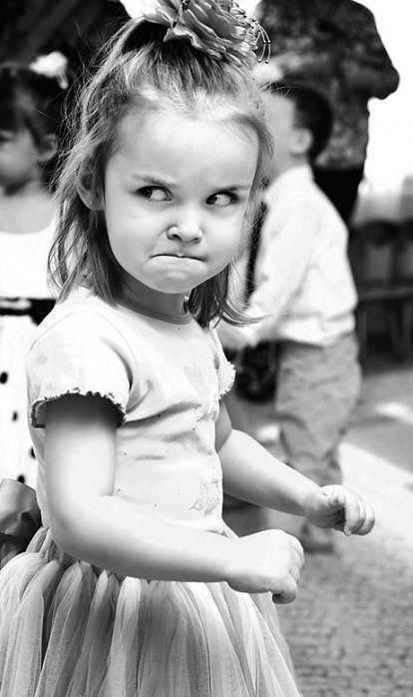

Slide 79
1. Informační funkce základních emocí
Nejdůležitější funkce emocí pro jedince spočívá v stanovení základních hodnot života (libost – nelibost atd.).
Bez emocí je život velmi nebezpečný. Starosavčí mozek (MacLean, 1960).
Emoce jsou spojeny s každou vzpomínkou.
Všimněte si, že většina základních emocí jsou negativní (tzn. nelibost má víc typů než libost).
Ale: rozpoznatelnost radosti a smíchu.

Slide 80
Tato primární funkce emocí není tolik důležitá pro sociální psychologii.
Nicméně, existuje něco jako feeling rules (pravidla pociťování emocí) v různých kulturách a různých dobách (např. evropský středověk a postoje k rozkoši při sexu, srov. sv. Augustin).

Slide 81
Tibeťané považují hněv (lung lang) za morálně nevhodný, protože odporuje buddhistickému důrazu na soucit se všemi vnímajícími bytostmi.
Utku Inuitové téměř zcela eliminovali hněv (Briggs, 1970). A to proto, že v tamních nehostinných končinách natolik závisí jeden na druhém, že se raději této emoci vyvarují.
Obdobně byla pýcha v lovecko–sběračských společnostech penalizována kvůli tomu, že lidé se spolu o masitou potravu dělili i mezi rodinami (Lieberman, 2016, s. 88-89).

Slide 82
2. Komunikační funkce základních emocí
Emoce slouží komunikaci – je to adaptace na život ve skupině. Patrný projev emocí umožňuje lépe odečítat vnitřní stavy druhého člověka.
Srov.:
chování osob na bowlingu (Kraut & Johnston, 1979).
úsměv ve společnosti (ALE: při textování? Nemůžeme si pomoct).

Slide 83
Základní E slouží jako znaky v soc. komunikaci.
Se znakem lze manipulovat (měnit, zesilovat, zeslabovat atd.).
Pokud má cokoli fungovat jako znak v komunikaci, musí to být odlišitelné od jiných znaků (proto by měli základním E rozumět všichni lidé planety – a to potvrdily výzkumy Ekmana a Izarda, 1971).

Slide 84
2. Komunikační funkce základních emocí
Využití ve společenském styku (display rules = pravidla projevu emocí platná pro danou kulturu).
Pravidla projevu emocí = „podoby potlačování, zmírňování, maskování či nahrazení spontánních projevů jinými.“ (Scherer, 2006, p. 217)
Česká verze: „Metro face“ vs. Američané.
Veškerá sociální komunikace podléhá těmto pravidlům projevu, ač porušování není ničím vzácným (např. chování představitelů státu, učitele, cestujícího vlakem).
Např. u nás „muži nepláčou“ – muži reagují více agresivně, ženy více submisivně v situacích zahanbení.
Neustále krotíme svoje emoce, nejvíc s blízkými (srov. rozbitý talíř, nechutná polévka, šílený vánoční dárek atd.).

Slide 85
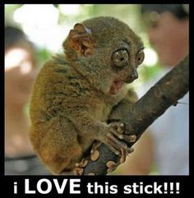
3. Motivační funkce

Slide 86
3. Motivační funkce základních emocí
Emoce mají i funkci motivační: snažíme se totiž vyhýbat nepříjemným emocím a vyhledáváme příjemné emoce.

Slide 87


Slide 88
Dopaminergní odměňovací dráha a její ovlivnitelnost různými léky a alkaloidy (závislosti, pohl. vzrušení).
Milner & Olds (1954): krysy a ncl. accumbens.
Emoce a jejich očekávání nás motivuje k různým činnostem, postojům atd.
Při aktivitách souvisejících s pozitivním výsledkem se nám aktivuje L frontální kůra (Kringenbach et al., 2003).

Slide 89

Využití E

Slide 90


Slide 91
Funkce základních emocí
Využití v praxi, v práci:
v „emocionálních profesích“: ty předstírají, resp. vytvářejí emoční atmosféru, což je velice vyčerpávající (velkým rizikem je syndrom vyhoření). Profese: letušky a další… ?
při vyjednávání – např. v partnerství
při lhaní (v různých hrách).
při podvodech (cílené ovlivňování emocí druhých: získání důvěry, lásky, soucitu, viny, strachu…).

Slide 92
Společný smích posiluje sociální vazby – proto když se směje učitel s žáky (klidně sám sobě) dochází k upevnění vztahů.
Když se Vám podaří žáky rozesmát, získají k Vám nový vztah.
Učitel nemusí humor produkovat sám, stačí, když nechá žákům prostor (spousta žáků se bude snažit ostatní rozesmát).
Učitel by měl humor ve třídě kultivovat (redukovat zesměšňování).

Slide 93
Role humoru v lidské komunikaci
Smích a humor (komika dle Borecký, 1996) jsou spolu nerozlučně spojeny.
Smích jako emoce je vysoce nakažlivý (podobně jako zívání, ale i ostatní emoce).
Společný smích zvyšuje sociální kohezi – upevňuje sociální vazby.
Smích snižuje pociťovanou bolest.
Více lidí se směje vtipům nadřízeného (i mizerným) než podřízeného.
„Bylo vědecky dokázáno, že muži jsou vtipnější než ženy.“
Více se smějí ženy vtipům, které vyprávějí muži, než naopak.
Lidé se však smějí také, když jsou nervózní, překvapení nebo chtějí-li se uvolnit. Nebo když chtějí někoho zesměšnit (čili jako výraz agrese).

Slide 94
Smích a lechtání
Důležité je spojení smíchu a lechtání. Při lechtání (v podpaží či na břichu) produkují i ostatní lidoopi zvuky podobné lidskému smíchu. Podobné zvuky vydávají i při honičce nebo zápasení. Podobně i krysy vydávají specifické zvuky, když jsou lechtány a když spolu zápasí (nebo když mají dostat morfin). Podobně i delfíni vydávají zvláštní zvuky, když spolu zápasí. Tyto zvuky jsou tedy patrně typické pro celou skupinu (skupinově žijících) savců a mají za účel komunikovat sdělení, že zápasení nepřeroste do skutečného boje a že přináší radost z kontaktu.
Všimněte si, že hra (a tedy i zápasení v rámci hry) jsou nedílnou a podstatnou součástí ontogeneze savců.
Všimněte si, jak blízko se má opravdový souboj k hrovému souboji – jediný rozdíl je emoce, nikoli fyzický projev.

Slide 95
Role humoru v lidské komunikaci
Britský evoluční psycholog Robin Dunbar (srov. teorii sociálního mozku) vytvořil hypotézu o funkci humoru v lidských skupinách.
Všichni primáti udržují svoje skupiny pomocí sociálního čištění srsti (social grooming). Tím vznikají sociální vazby (social bonding) a také hierarchická struktura skupiny.
Předchůdci člověka a další primáti při sociálním čištění srsti vydávají speciální zvuky (asi jako předení koček).
Problém je, že sociální čištění srsti je aktivita jeden na jednoho, takže množství těchto sociálních kontaktů je značně limitováno. Aby člověk udržel pomocí tohoto mechanismu velikost svých sociálních skupin (srov. Dunbarovo číslo 150), musel by čistit srst celých 60% bdělého času. To pochopitelně není možné – musíme také shánět potravu atp.
Předchůdci člověka tedy museli najít způsob, jak tento limit daný mj. nemožností podrbat více jedinců během dne překročit.
Dunbar říká, že přechod od fyzického (manuálního) čištění srsti k vokálnímu čištění srsti (vocal grooming) umožnil našim předkům až ztrojnásobit šíři vazeb (ze 50, což je horní limit skupin primátů, ke 150). Vokální čištění srsti umožňuje vytvářet sociální vazbu s několika jedinci zároveň.

Slide 96
Humor a endorfiny
U primátů, kteří udržují sociální vazby pomocí sociálního čištění srsti, dochází při fyzickém kontaktu (u obou účastníků komunikace) k vyplavování endorfinů.
Problém nastává při přechodu na vokální čištění srsti – i v tomto způsobu komunikace se musí vytvořit mechanismus produkce endorfinů. Podle Dunbara je tímto mechanismem humor. Humor je vokální cestou navozené vyplavování endorfinů.

Slide 98
Kulturou způsobené rozdíly v emocích

Slide 100

Differences in emotional experience (z prezentace Dr. Čeňka)
Culturally specific emotions:
Kmen Ifaluk (Mikronésie):
Emotions as a tool for stability of social hierarchy

Slide 101
Differences in emotional experience
Culturally specific emotions: https://cas.uab.edu/peacefulsocieties/societies/ifaluk/
Ifalukové rozeznávají tyto specifické emoce (Lutz, 1988) typu feeling rules
Fago: compassion/love/sadness
When a friend dies, emotional state in the presence of someone who is admired
A measure of maturity
Children are selfish, don‘t care about others, they have no fago
Song: justifiable anger
Displays of anger are normally not accepted
You can show song if someone behaves in socially inappropriate way
The higher social status of a person showing song, the more shameful the behavior is

Slide 102
Differences in emotional experience
Culturally specific emotions:
2 expressions for fear:
Rus: from specific events (snake)
Metagu: abstract fear from song (anxiety from social exclusion)

Slide 103
Etické a emické struktury v sociálních vědách
Dichotomii zavedl Pike (1954).
Odvozeno od angl. phon–etic a phon – emic čili z lingvistiky. Nikoli od ethic (spojeného s etikou).
Zvláště užívané v antropologii (Harris, 2020). Rappaport (1979) odlišil struktury a pojmy, které členové určité zkoumané kultury rozeznávají a sdílí – antropolog se je musí naučit = emické struktury.
Etické struktury vytváří antropolog a popisuje jimi zkoumanou kulturu. Etická struktura není členům kultury známa… přesto působí, aniž by si toho členové kultury všímali.
Obecně každá sociální věda může mít emickou nebo etickou podobu. Sociální psychologie je většinově typicky etická.

Slide 104
Co se týče emocí problém emický/etický hraje důležitou roli.
Máme předsudek, že stejné emoce pociťují i zástupci jiných kultur.
Pravda, tzv. základní emoce jsou univerzální.
Ostatní emoce jsou kulturně odlišné: otázka je, zda lze použít etické struktury (stud, hanba, vina atd.).

Slide 105

Psychoanalýza je jedna z nejemičtějších psychologických nauk. Proto ostatně pronikla do tolika jiných oborů (do antropologie, umění, do samotné kultury). Existují však i emičtější nauky, např. existencialistická psychologie (Medard Boss ad.).
Dle Freuda existují tři působci v životě jedince:
Zájmy = pudy jedince = biologie = ono (id)
Společnost = sociální okolí = nadjá (superego)
Realita
Já (ego) je v různých konfliktech = v různých (předjímacích) úzkostech vzhledem k těmto působcům a v různých očekáváních (splnitelných, ale i nesplnitelných) od těchto působců.

Slide 106
Diskuze

